Slide 1
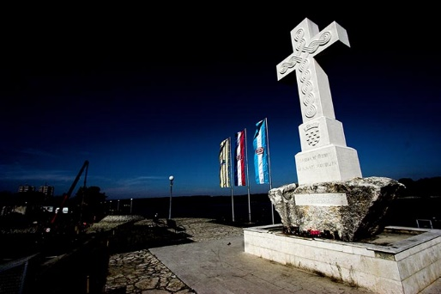
Dan sjećanja na žrtvu Vukovara

Slide 2
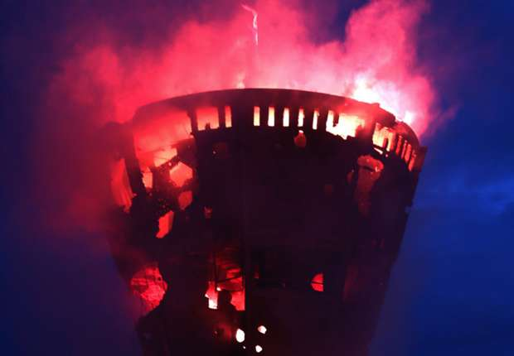
Program obilježavanja će se održati u petak, 17. studenoga 2017. godine s početkom u 17,30 sati ispred Kapele Svete Ane u brodskoj Tvrđavi kada je predviđena zajednička molitva za sve žrtve Vukovara te sve ostale žrtve Domovinskog rata diljem Hrvatske.

Slide 3
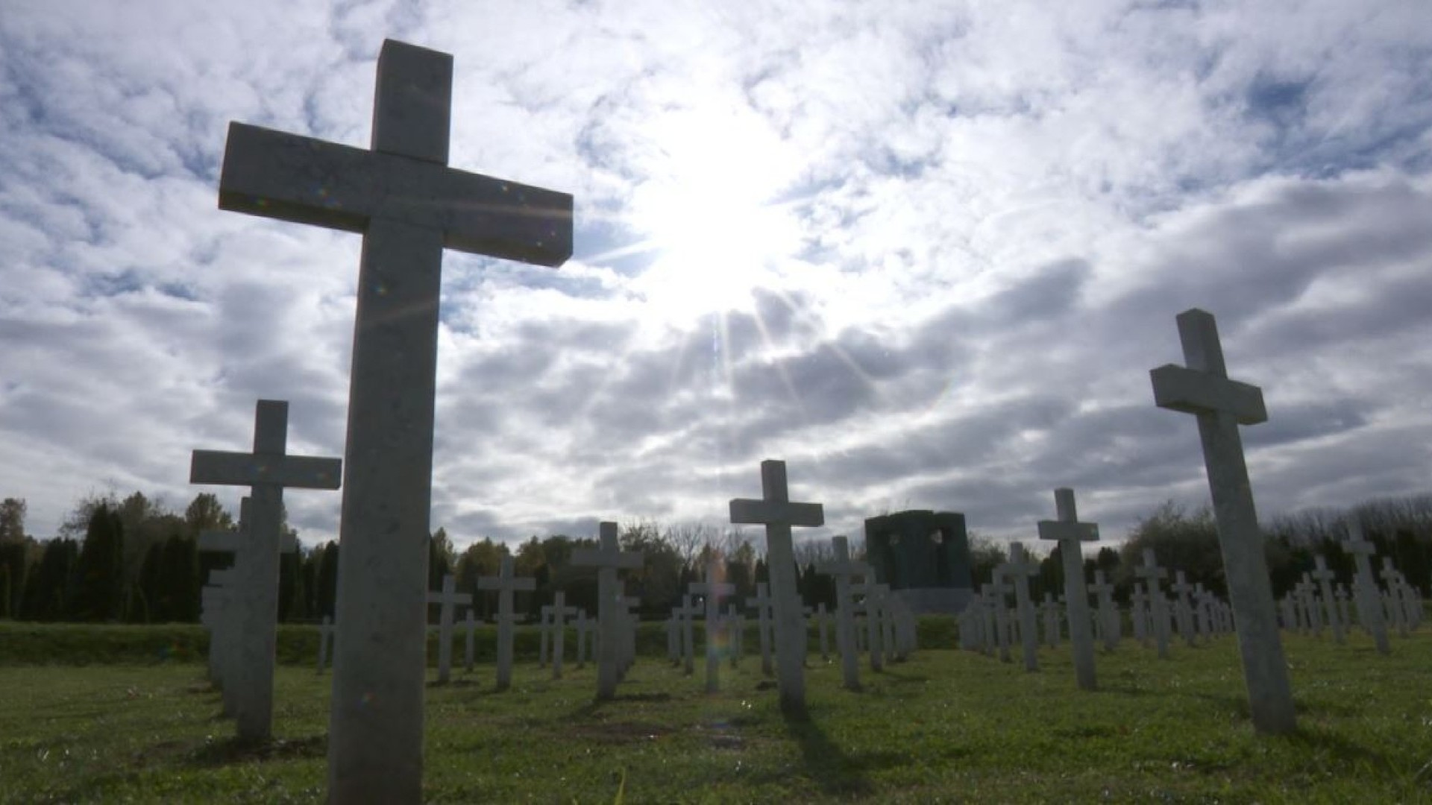
U SPOMEN NA HRABRE LJUDE
Hrabri ljudi Vratiti ću se, da još jednom prošetam tvojim ulicama, da slušam cvrkut ptica u krošnjama drveća, da smijem se djeci što trče po cesti. Tvojim ulicama, ulicama bez potoka krvi, bez zvukova bola. Jer, odvedoše me, odvedoše me tog hladnog studenskog dana krvavom cestom u mrak. Odvedoše me, a nije bilo vrijeme za šetnju tih dana, ni ptica, ni djece, ni sunca. al, vratiti ću se. Dok i u jednom srcu svjetlo ljubavi gori ja biti ću tu, svjetlo ljubavi, za Tebe moj Grade.

Slide 4
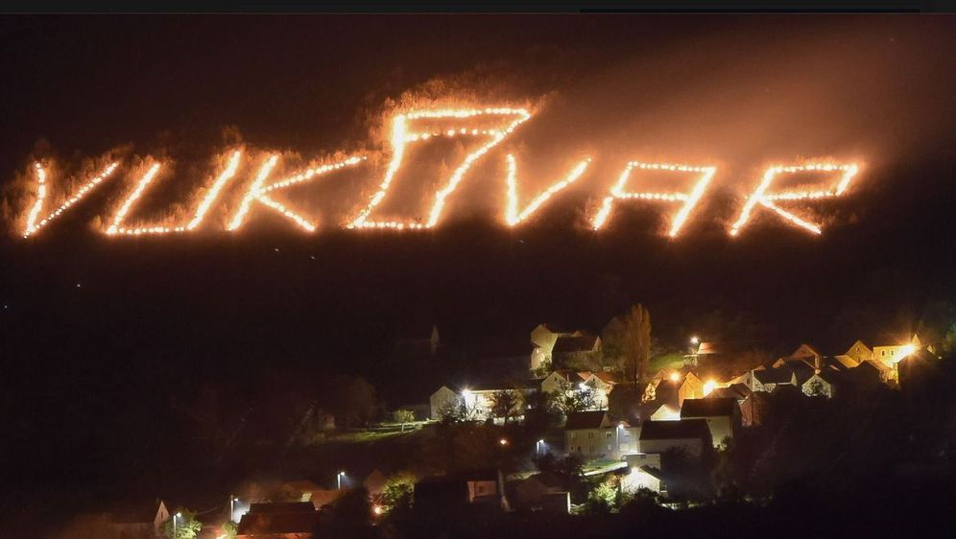
Erik Prohaska

